Slide 1
Szkolenie antyplagiatowe
4 kwietnia 2017 r., sala 104, bud. 23
Dr Natalia Kohtamäki
WPiA UKSW

Slide 2
Co to jest plagiat?
To przywłaszczenie sobie całości lub części obcego utworu.
Chodzi o wykorzystanie w swojej pracy fragmentów tekstów, tabeli, wykresów, grafik etc. obcego autorstwa bez właściwego / pełnego podania ich źródła.
Nie ma znaczenia skąd pochodzi zapożyczony fragment (wykorzystanie tekstów z Internetu też jest plagiatem!).
Niepełne lub fałszywe dane dotyczące zapożyczanego fragmentu powodują, że także w takim przypadku praca będzie nosiła znamiona plagiatu.

Slide 3
Co to jest plagiat?
Przywłaszczeniem, czyli plagiatem jest każde zapożyczenie bez poprawnego podania źródła.
Nie ma znaczenia, czy jest to cała praca, rozdział, akapit, czy jedno zdanie.
Dla uczciwego przygotowania pracy podstawowe znaczenie ma zatem właściwe formułowanie przypisów.

Slide 4
Co to jest plagiat?
Plagiatem nie są:
Stwierdzenia oczywiste:
Warszawa jest stolicą Polski
Utarte zwroty, zbitki wyrazowe, nazwy własne, formułowania z języka fachowego (prawniczego, medycznego, ekonomicznego etc.):
kodeks postępowania cywilnego, własność hipoteczna, UKSW

Slide 5
Przykłady:
Plagiat jawny:
Inaczej nazywany totalnym lub absolutnym:
Oznacza pełne zapożyczenie – „przeklejenie” obcego tekstu do swojego
Jest to prezentacja obcego tekstu pod swoim nazwiskiem
Może to być zapożyczenie całego tekstu bądź fragmentu – BEZ PODANIA ŹRÓDŁA w przypisie

Slide 6
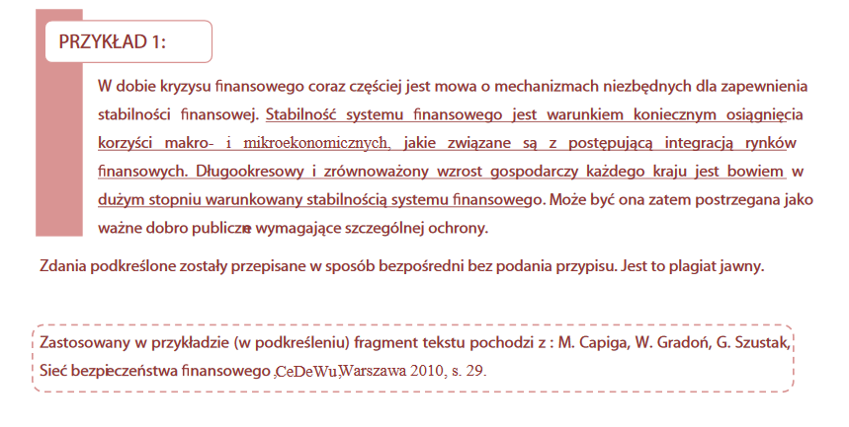
Przykłady: plagiat jawny

Slide 7
Przykłady:
Plagiat ukryty inaczej określany jako „kradzież idei”:
Polega na wykorzystaniu obcego utworu w zmienionej formie, np. poprzez użycie synonimów, zmianę szyku zdania, kolejności przedstawianych myśli
Tekst plagiatującego nie zwiera treści oryginalnych, tylko polega na kopiowaniu cudzych tez

Slide 8
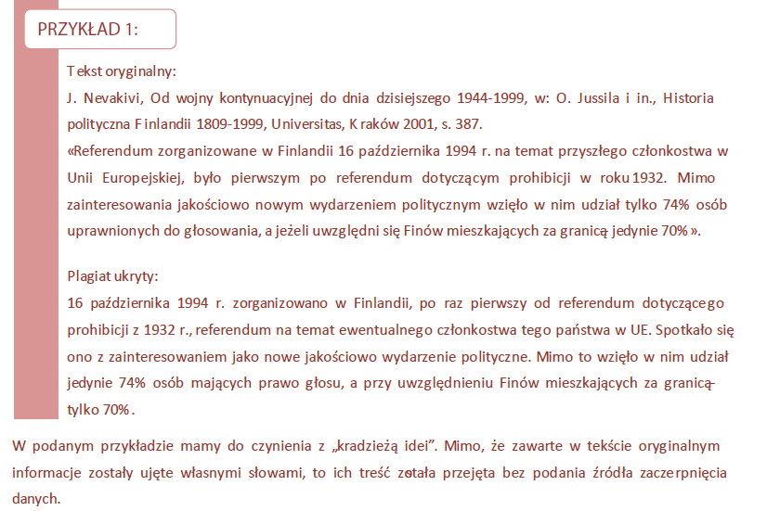
Przykłady: plagiat ukryty („kradzież idei”)

Slide 9
Przykłady: PLAGIAT UKRYTY
UWAGA!
Rodzajem plagiatu ukrytego jest również podanie fałszywych bądź niepełnych danych źródłowych w przypisie!
Przykładem takiego zafałszowania może być:
zaczerpnięcie myśli z prac kilku autorów, a podanie w przypisie tylko jednego
podanie jednego miejsca w wykorzystanym tekście a zaczerpnięcie tez z wielu fragmentów takiej pracy
wymyślenie przypisów przy zaczerpnięciu tekstu z zupełnie innego źródła

Slide 10
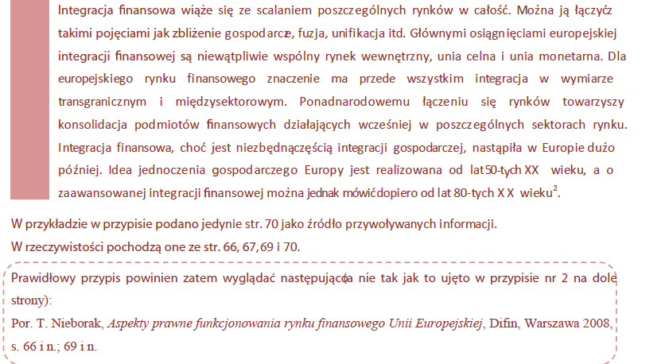
Przykłady: plagiat ukryty

Slide 11
Inne formy plagiatu:
Plagiat tłumaczeniowy
polega na przetłumaczeniu tekstu z języka obcego na język polski i uznanie takiego tłumaczenia za tekst własny – BEZ PEŁNEGO PODANIA ŹRÓDŁA!

Slide 12
Plagiat tłumaczeniowy
Może występować w obu wymienionych formach:
Jako plagiat jawny – wtedy tłumaczenie na zasadzie 1 do 1 odpowiada tekstowi w języku obcym (tłumaczenie dosłowne)
Jako plagiat ukryty – kiedy tłumaczenie jest parafrazą / interpretacją tekstu w języku obcym
W obu przypadkach plagiatujący w przypisie nie podaje właściwego źródła!

Slide 13
Sposoby na uniknięcie plagiatu:
1) Cytat
Poprawne cytowanie
Obcy tekst – jeśli jest przywoływany dosłownie musi zostać umieszczony w cudzysłów
„……………….”
Na końcu cudzysłowy należy umieścić przypis.

Slide 14
Cytat:
Przy pominięciu fragmentu cytowanego tekstu należy zastosować: (…) lub […] .
Dosłownych cytatów nie należy zmieniać – każdą zmianę (np. dopasowanie gramatyczne do własnego tekstu, pogrubienie istotnych fragmentów itd.) należy zaznaczyć w nawiasach. Np. (wyróżnienie autora), (sic!).
Cytaty powinny być stosowane w pracy dyplomowej lub seminaryjnej z umiarem. Ma ona zawierać przede wszystkim własne przemyślenia.
Najlepiej cytować za źródłem oryginalnym. Jeśli nie mamy do niego dostępu , możemy przywołać cytat za innym autorem (źródło pośrednie).

Slide 15
Sposoby na uniknięcie plagiatu:
2) Parafraza:
Własnymi słowami autor wyraża tezy, koncepcje, pomysły zaczerpnięte z tekstu obcego

Slide 16
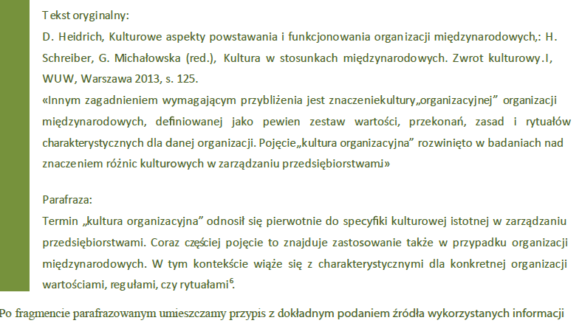
Parafraza:

Slide 17
Sposoby na uniknięcie plagiatu:
3) Podsumowanie:
Podsumowanie odnosi się do większego fragmentu przeczytanego tekstu. Podsumować można w pracy dyplomowej lub seminaryjnej, np. występujące w literaturze klasyfikacje, zebrać różne ujęcia definicyjne itd.
Na końcu takiego zbiorczego ujęcia cudzych myśli należy umieścić przypis z pełnym podaniem informacji na temat źródła

Slide 18
Przypisy:
Nie ma jednej uniwersalnej szkoły tworzenia przypisów
Style różnią się w zależności od dyscypliny naukowej, przyjętych schematów, reguł narodowych etc.
Jak zatem tworzyć przypisy w pracy dyplomowej?
Zgodnie z zaleceniami Promotora
Czerpiąc z wzorów z literatury przedmiotu
Można skorzystać ze wskazówek dla autorów w renomowanych periodykach takich, jak np. „Studia Europejskie” (wykorzystujemy periodyk z dyscypliny, z której przygotowujemy pracę)

Slide 19
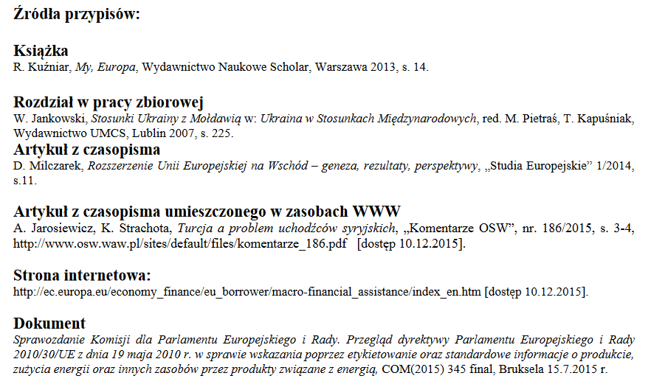
Przykłady tworzenia przypisów
– wg. wskazówek ze „Studiów Europejskich”

Slide 20
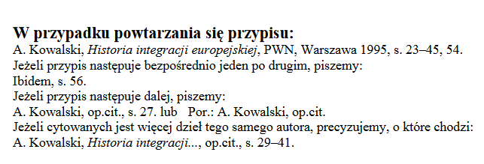
Przykłady tworzenia przypisów
– wg. wskazówek ze „Studiów Europejskich”

Slide 21
Otwarty System Antyplagiatowy
System nie stwierdza wprost, czy praca jest plagiatem
Oceny dokonuje każdorazowo Promotor po analizie raportu wygenerowanego przez system
Promotor może sprawdzać pracę wielokrotnie w trakcie jej przygotowania przez Studenta
Ostateczna wersja pracy – po jej wgraniu do systemu APD – jest obowiązkowo sprawdzana (zgodnie z zapisem ustawowym) przed dopuszczeniem pracy do obrony

Slide 22
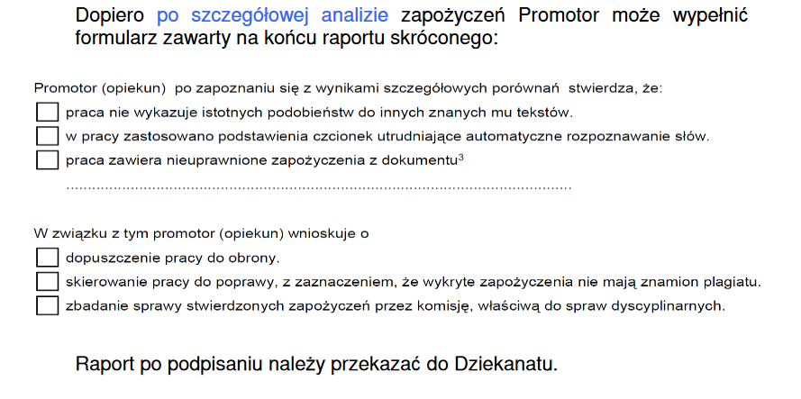

Slide 23
Oprócz OSA Promotor ma inne możliwości rozpoznania plagiatu:
Tekst jest napisany w sposób niejednorodny stylistycznie:
brak konsekwencji w stosowanej terminologii, użytych skrótach, nazewnictwie etc.
niejednorodność zastosowanych form językowych
(np. czas teraźniejszy / przeszły; liczba mnoga / pojedyncza)
Słownictwo nie pasuje do kontekstu. Student używa niezrozumiałych dla siebie terminów
Błędy w przypisach (np. formy „op. cit.” , „ibidem” – gdy dzieło w tekście Studenta nie było jeszcze cytowane)
Różnorodność stylistyczna (różna dojrzałość wywodu)

Slide 24
Oprócz OSA Promotor ma inne możliwości rozpoznania plagiatu:
Promotor rozpoznaje literaturę, która nie jest odpowiednio przez Studenta wskazana;
Student nie pracował regularnie, nie pojawiał się na seminariach, nie przynosił „cząstkowych” elementów pracy i finalnie przynosi całą „gotową” pracę;
Praca w ogóle nie ma bibliografii / lub ma cząstkową bibliografię;
Student cytuje literaturę niedostępną w bibliotece uniwersyteckiej / bibliotekach warszawskich;
Nie ma przypisów.

Slide 25
Do kogo Się zwrócić w razie wątpliwości?
PROMOTOR:
służy pomocą nie tylko w przypadku wątpliwości merytorycznych, ale także technicznych – związanych z przygotowaniem pracy dyplomowej
Promotor może sprawdzić pracę wielokrotnie w systemie OSA w trakcie jej przygotowania – to dobry moment, żeby omówić wszelkie wątpliwości dotyczące cytowania i formułowania przypisów

Slide 26
Do kogo zwrócić się w razie wątpliwości?
Na Wydziale Prawa i Administracji:
Sprawy związane z Systemem Antyplagiatowym:
Pełnomocnik Dziekana ds. Systemu Antyplagiatowego:
Dr Natalia Kohtamäki
E-mail: n.kohtamaki@uksw.edu.pl

Slide 27
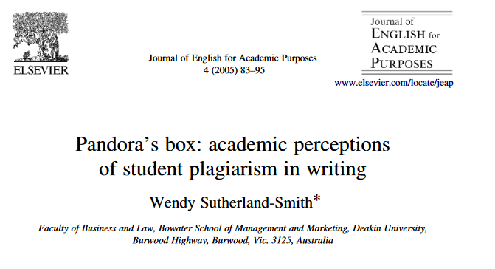
Do kogo zwrócić się w razie wątpliwości?
LITERATURA

Slide 28
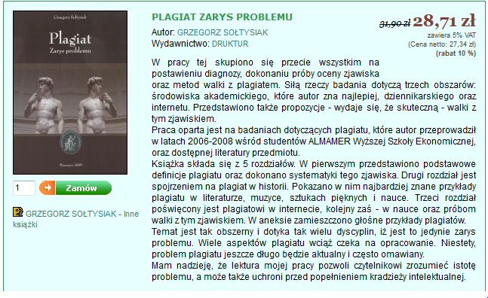
Literatura

Slide 29
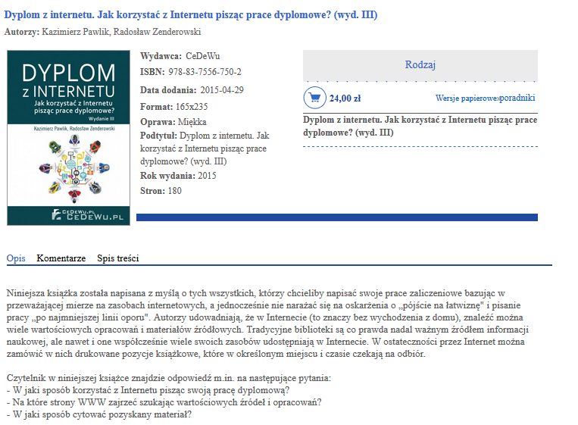
Literatura

Slide 30
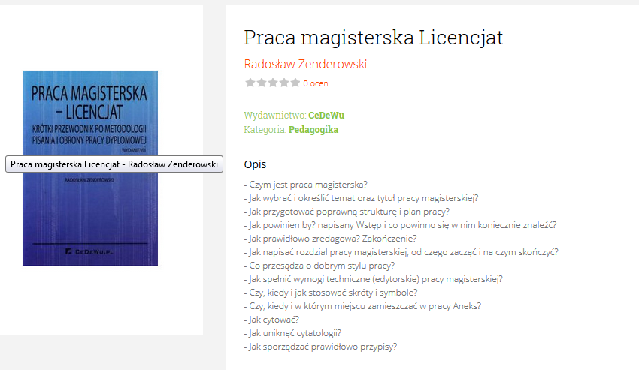
Literatura

Slide 31
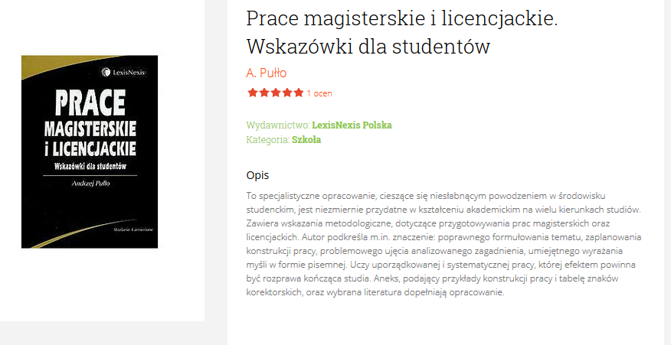
Literatura

Slide 32
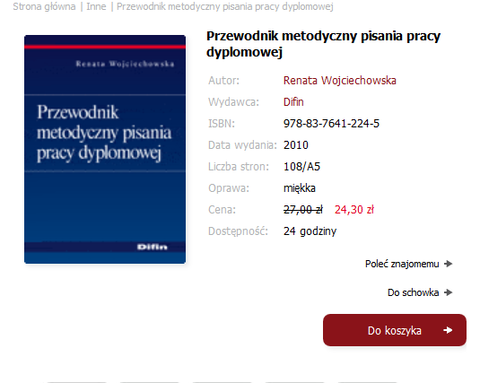
literatura

Slide 33
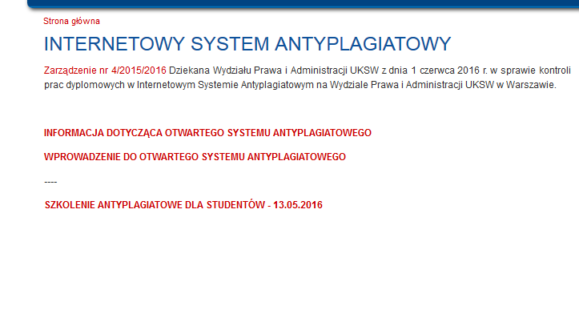
Internet: np. strony wydziałowe

Slide 34
Przykłady zaczerpnięto:
z opracowań dr Natalii Kohtamäki dostępnych na stronach UKSW:
https://usosweb.uksw.edu.pl/instrukcje/Praktyczny_przewodnik_antyplagiatowy_NKohtamaki.pdf (13.05.2016)
http://wpia.uksw.edu.pl/sites/default/files/teoria-stosunkow-miedzynarodowych/OSA%20Wprowadzenie%20%20oprac.%20dr%20N.%20Kohtamaki%20%281%29.pdf (13.05.2016)
wskazówek dla autorów w periodyku „Studia Europejskie:
http://www.ce.uw.edu.pl/pliki/tresc/program_wydawniczy/o_nas/NOWYWzorformatowaniastronydlapotrzebProgramuWydawniczegoCEUW.pdf (13.05.2016)

